Slide 2

Go/no go idee

Slide 3
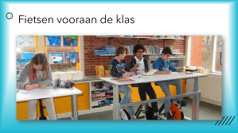
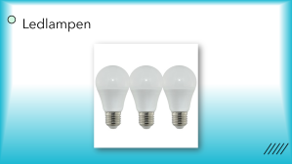


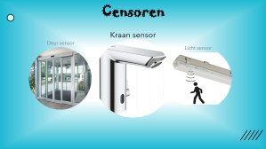
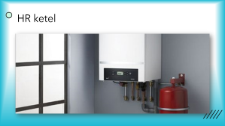
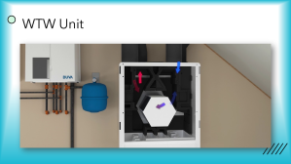

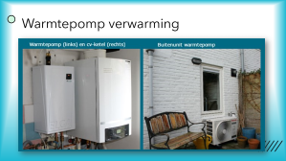

Inhoudspagina

Slide 4
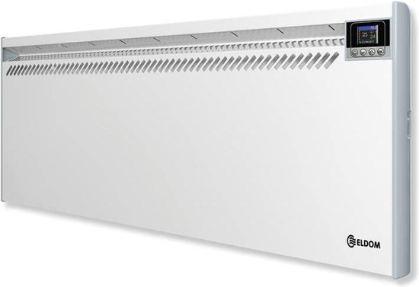

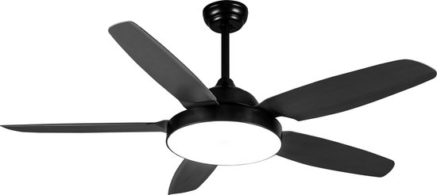
Zonnepanelen
Elektrische verwarming
Alles elektrisch
Plafond fan
Alles elektrisch
Plafond fan

Slide 5
Zonnepanelen
Alles elektrisch
Plafond fan
Elektrische verwarming
Plafond fan
Elektrische verwarming

Slide 6
Zonnepanelen
Plafond fan
Elektrische verwarming
Alles elektrisch
Elektrische verwarming
Alles elektrisch

Slide 7
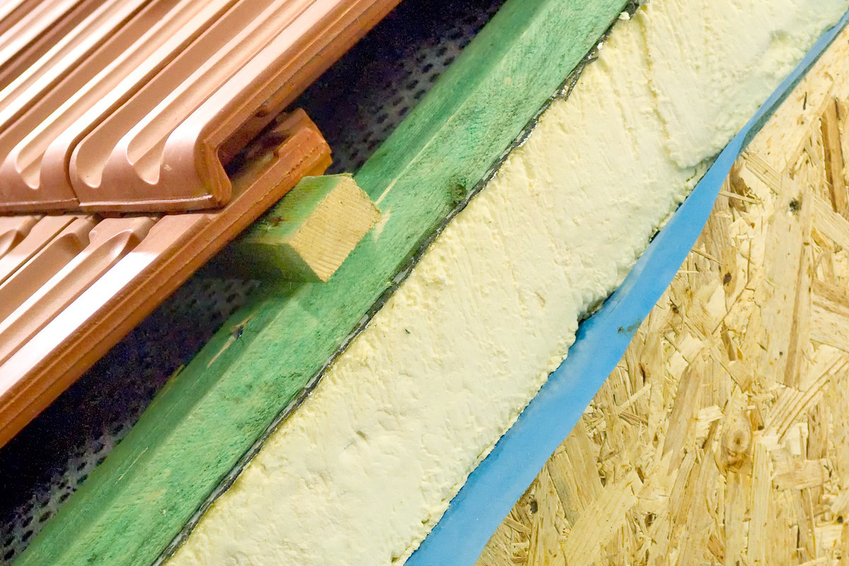
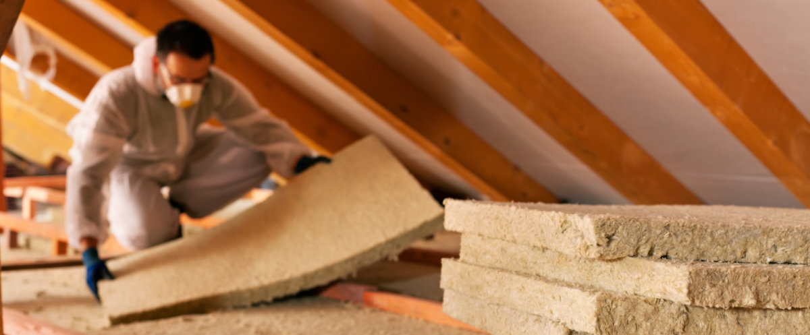
Isolatie
Thermische

Slide 8
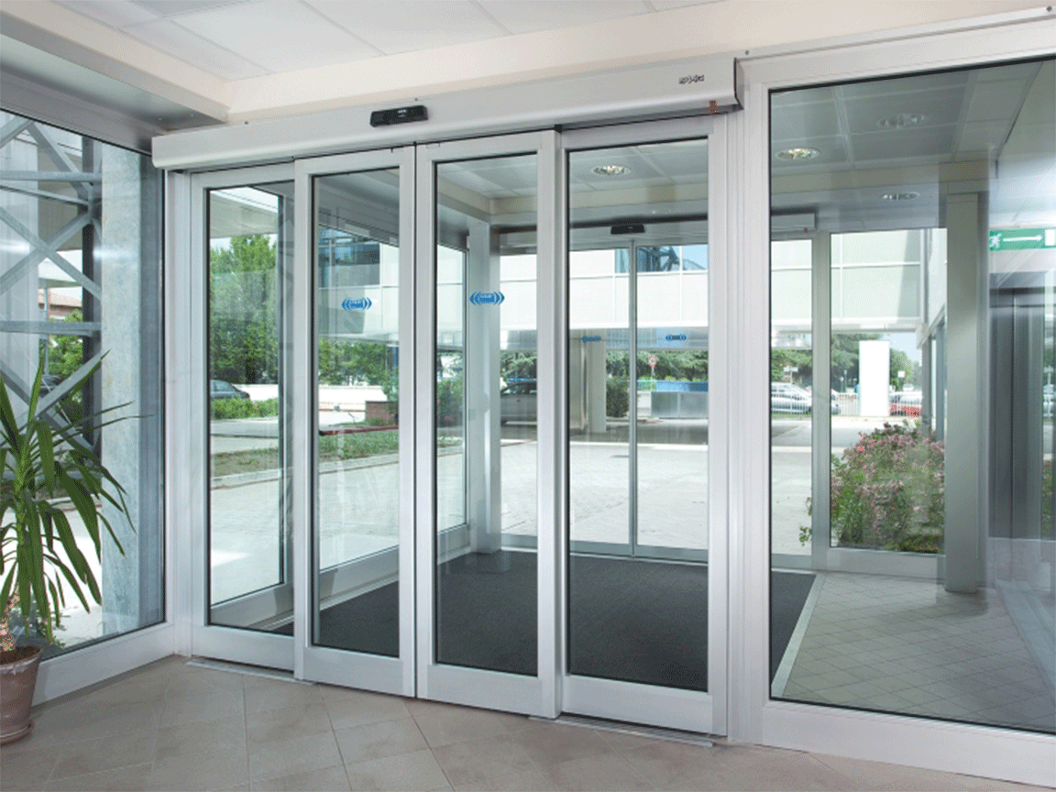
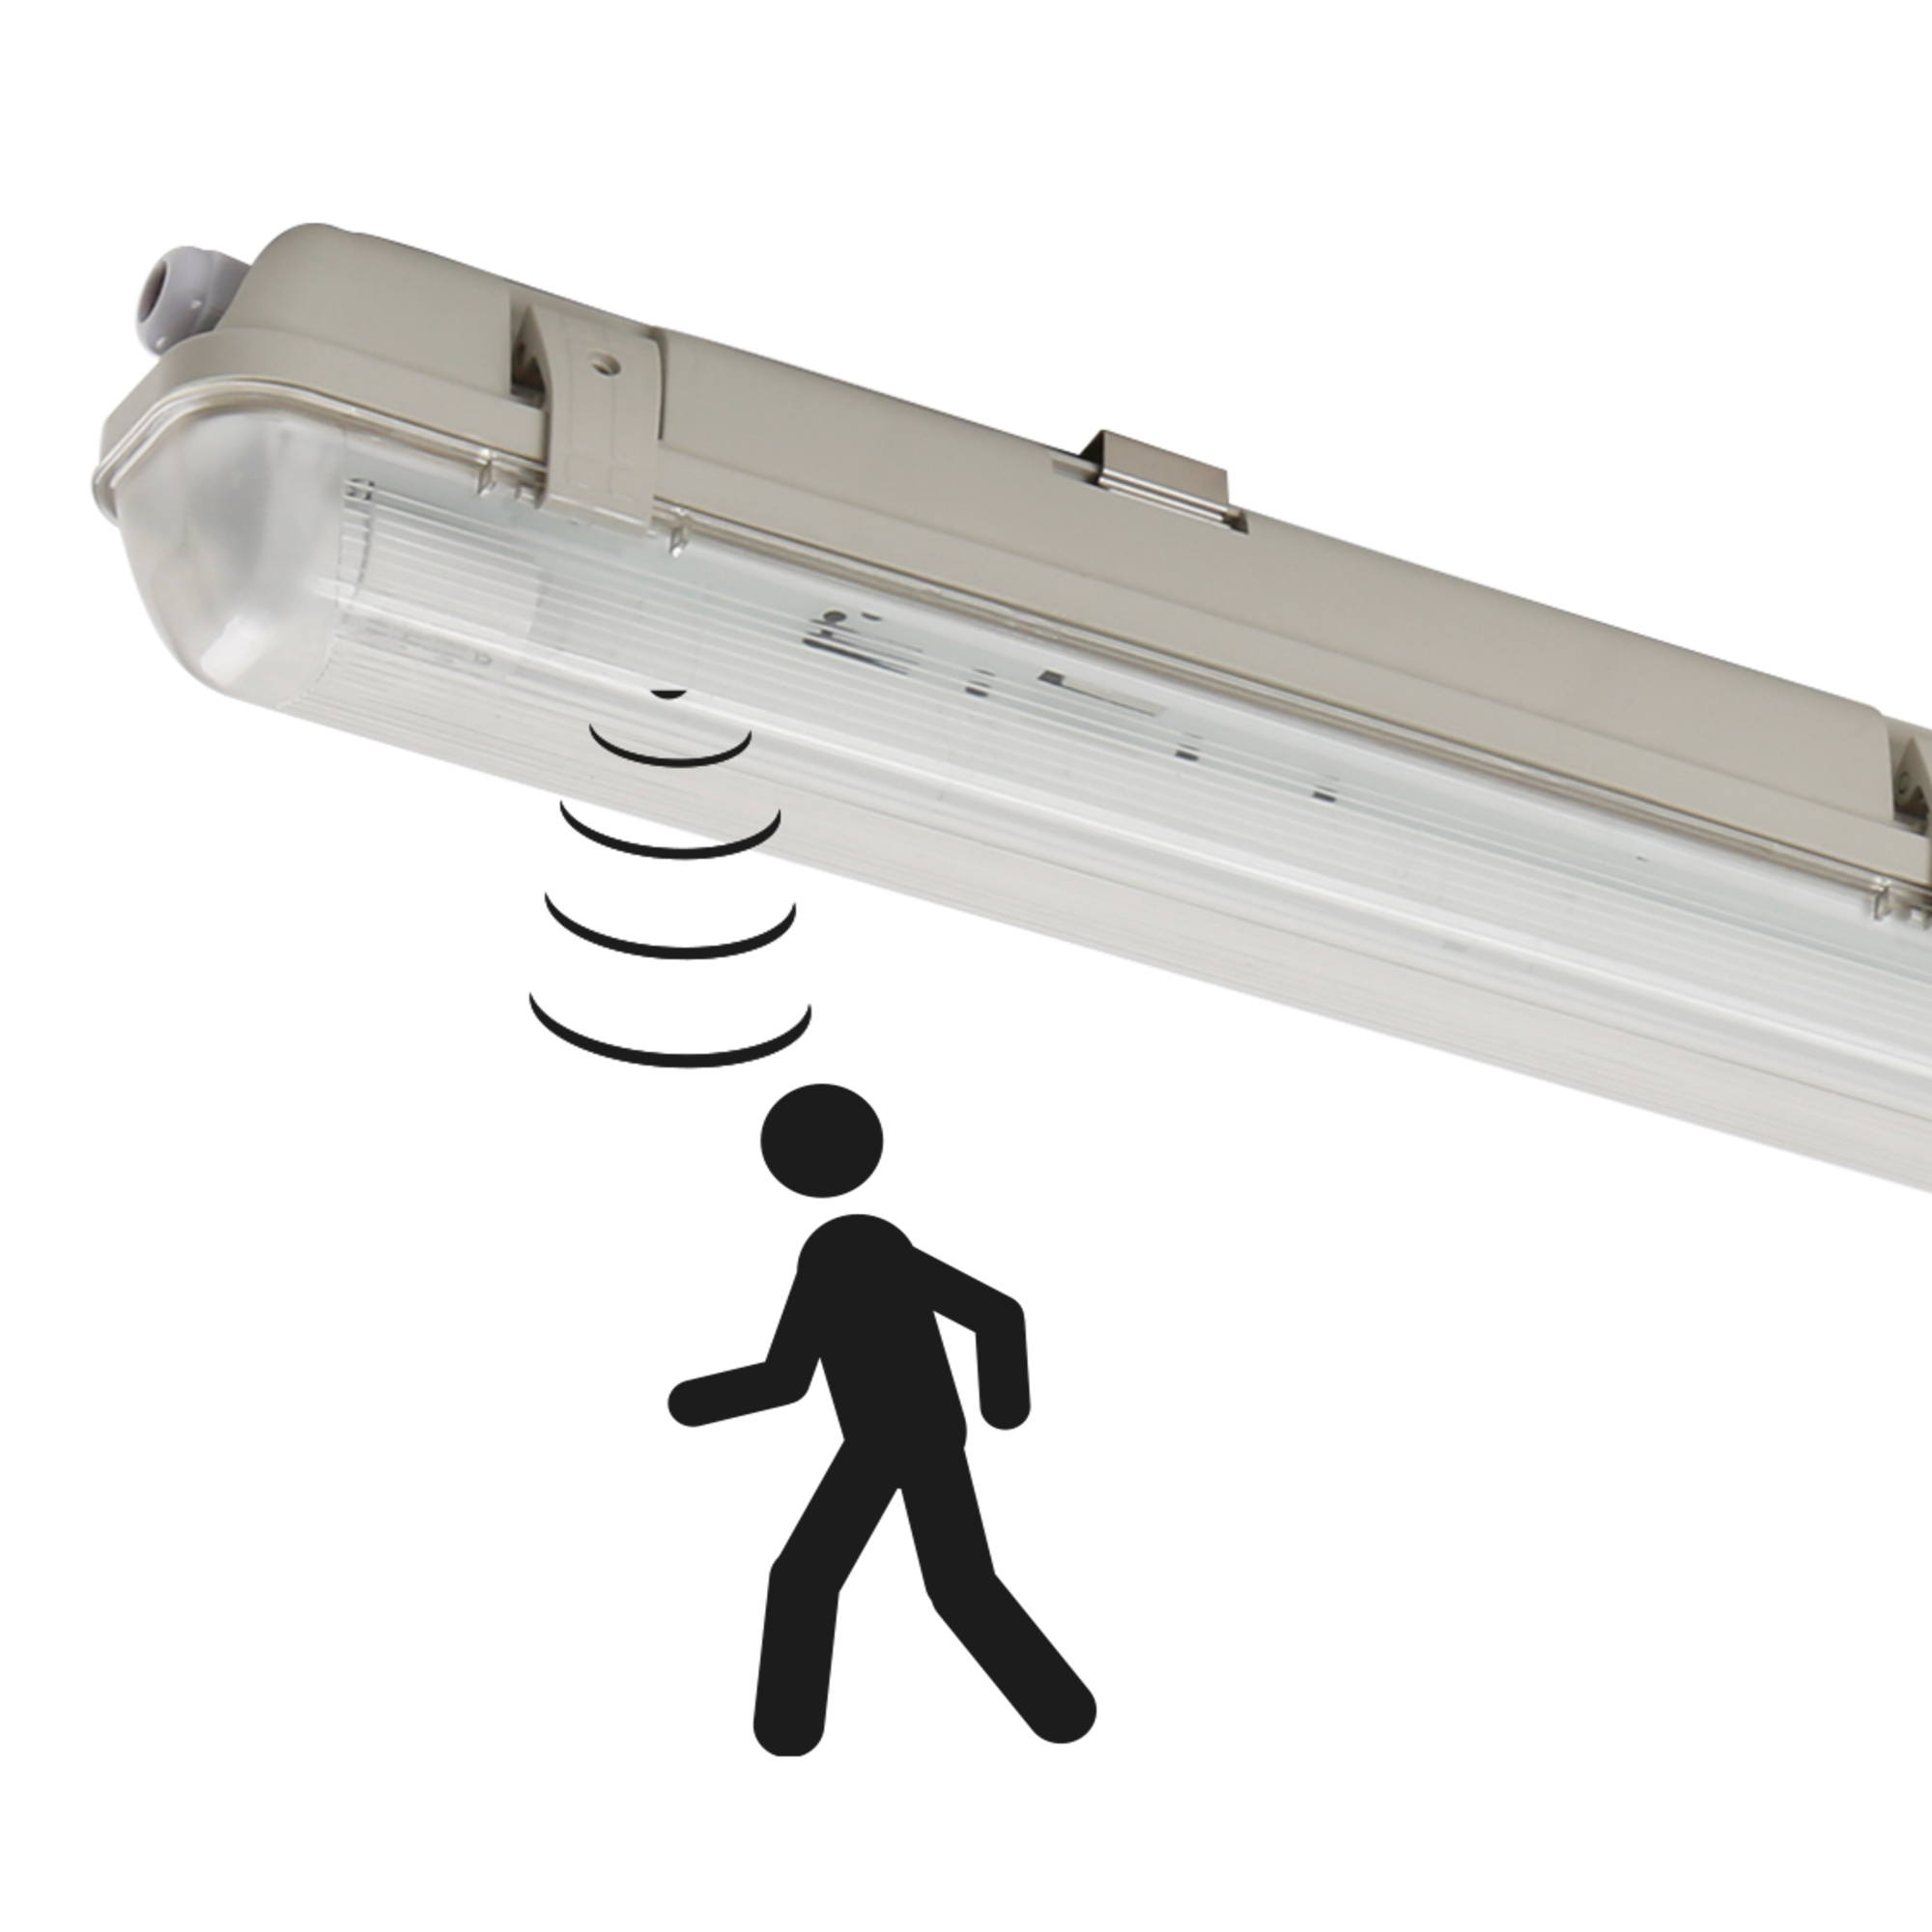
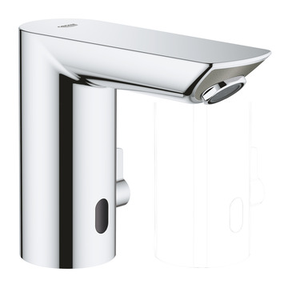
Censoren
Licht sensor
Deur sensor
Kraan sensor
Deur sensor
Kraan sensor

Slide 9
Censoren
Deur sensor
Kraan sensor
Kraan sensor
Licht sensor
Licht sensor

Slide 10
Censoren
Kraan sensor
Deur sensor
Deur sensor
Licht sensor
Licht sensor

Slide 11
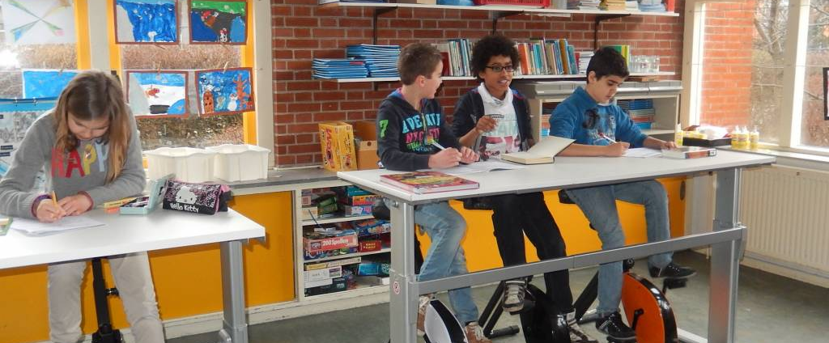
Fietsen vooraan de klas

Slide 12
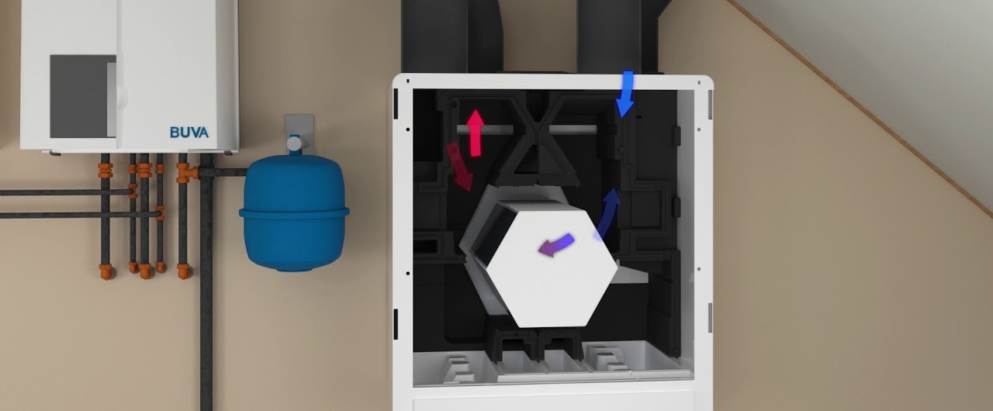
WTW Unit

Slide 13
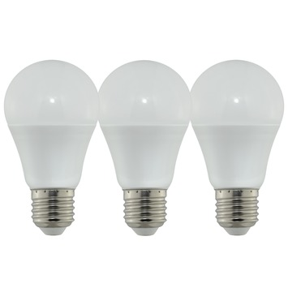
Ledlampen

Slide 14
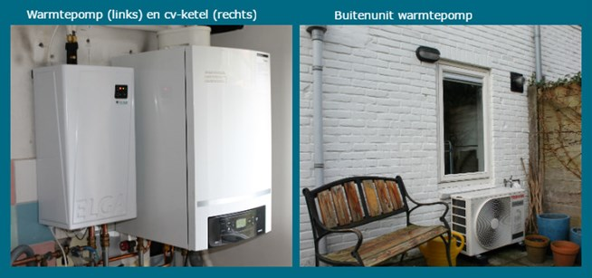
Warmtepomp verwarming

Slide 15
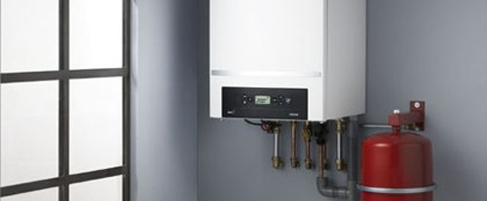
HR ketel

Slide 16

The End

